Slide 1
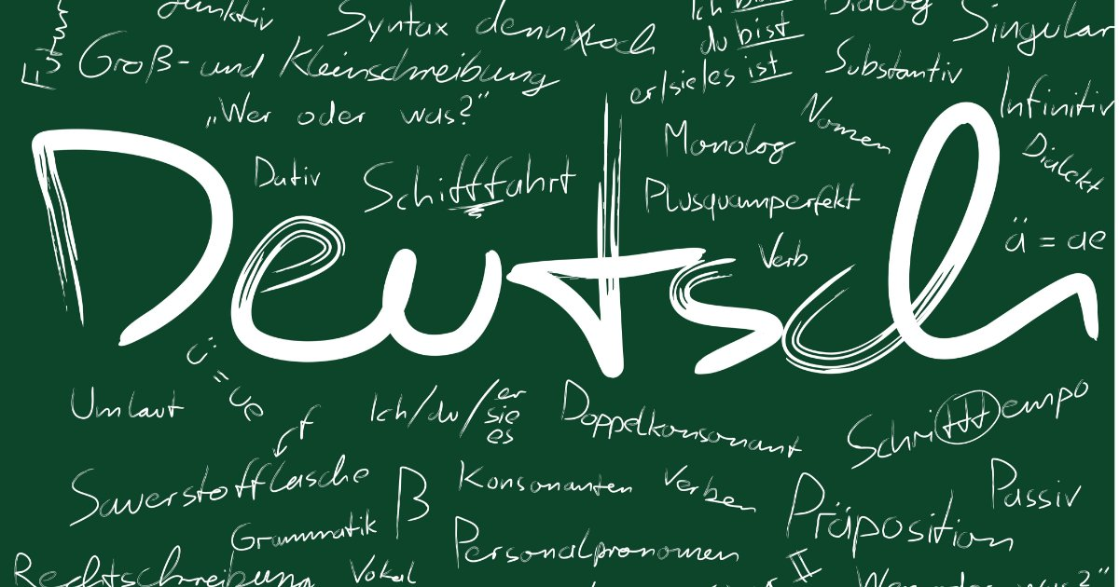
NJI_13
Practical Courses of German including Translating II/1 (Spring 2019)
5. Sitzung am 20.03. 2019
Johannes Köck

Slide 2
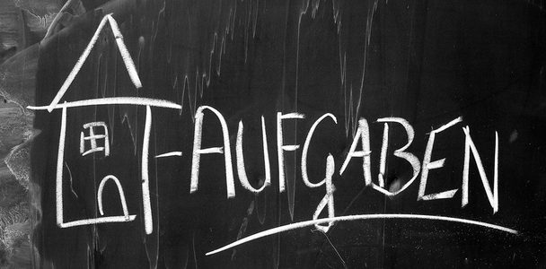
Schauen Sie sich Ihre Hausaufgabe an (10 Minuten)
Verstehen Sie alle Anmerkungen?
Was würden Sie an Ihrer Grafik-Interpretation verbessern?
Vergleichen Sie mit Ihrem Nachbarn

Slide 3
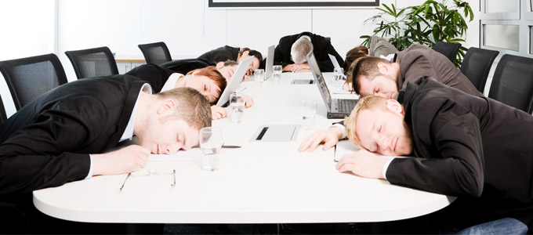
Präsentation
Lesen Sie die Tipps und besprechen Sie diese mit Ihrem Nachbarn
Bereiten Sie Ihre Präsentation vor
Worauf wollen Sie achten? Welche Punkte sind Ihnen besonders wichtig?
Wie erreichen Sie dieses Ziel?

Slide 4
Intermezzo
Welcher berühmte Schweizer Schauspieler ist vor kurzem gestorben?
Machen Sie sich Notizen zu seiner Biographie und seinen wichtigsten Filmen

Slide 5
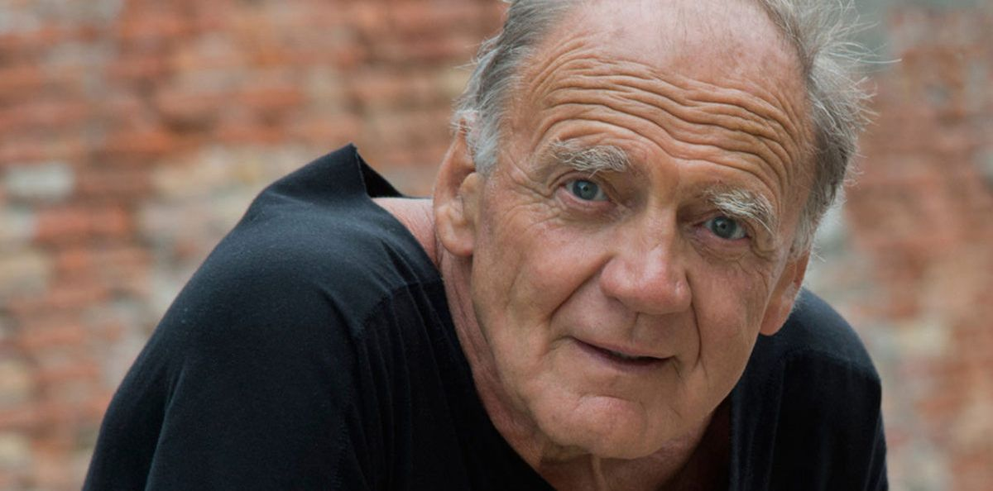

Slide 6
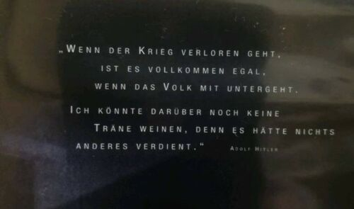
Der Untergang
Verfassen Sie ein Akrostichon und ein Assoziogramm
Was verbinden Sie mit dem Begriff?

Slide 7
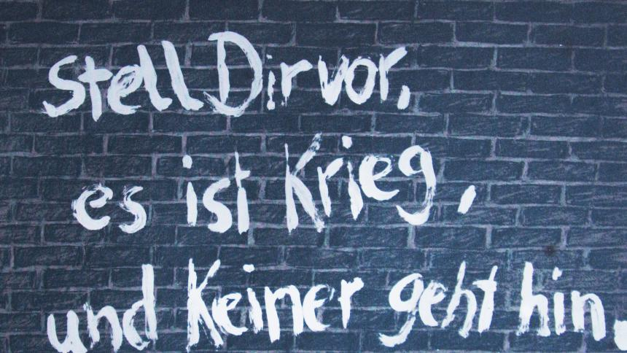

Slide 8
Der Untergang
https://www.youtube.com/watch?v=pz5AkS0sibM
Um welchen Film/welche Art Film könnte es sich handeln?
Finden Sie die Szene interessant? Warm nicht?
Warum ist der „Angriff Steiner“ nicht erfolgt?
Warum bleiben nur einzelne Personen im Raum?
Worüber regt er sich so auf?
Wie wird der Charakter „des Führers“ dargestellt?

Slide 9
Hausaufgabe
Suchen Sie nochmal eine andere Grafik zu diesem Thema und analysieren Sie diese mit Hilfe der Redemittel
Bereiten Sie ein Referat vor (berühmte/r )Schauspieler_in
Lesen Sie den Zeitungsartikel zu Bruno Ganz

